Slide 1
Effectuer des sauvegardes de la base de données

Slide 2
Objectifs
A la fin de ce chapitre, vous pourrez :
  créer des sauvegardes cohérentes de la base de données
  sauvegarder la base de données sans l'arrêter
  créer des sauvegardes incrémentielles
  automatiser les sauvegardes de la base de données
  gérer les sauvegardes et afficher les états associés
  surveiller la zone de récupération rapide
Notes:
Oracle Database 11g : Administration Workshop I 15 - <number>

Slide 3

Solutions de sauvegarde : Présentation
Les sauvegardes peuvent être effectuées à l'aide de plusieurs méthodes :
  Recovery Manager
  Oracle Secure Backup
  Mécanisme géré par l'utilisateur
Base de données cible
Fichiers
de données
Copies d'image
Fichiers de journalisation archivés
Eléments de sauvegarde
Fichiers de journalisation archivés redondants
Données de sauvegarde
Zone de récupération rapide
Notes:
Oracle Database 11g : Administration Workshop I 15 - <number>
Solutions de sauvegarde : Présentation
Comme indiqué dans le reste de ce chapitre, Recovery Manager (RMAN) est la méthode recommandée pour la sauvegarde des bases de données Oracle.
Oracle Secure Backup complète les fonctionnalités existantes en permettant la sauvegarde sur bande et la sauvegarde des fichiers du système d'exploitation.
Les sauvegardes gérées par l'utilisateur sont fondées sur des scripts qui doivent être écrits par un DBA. Cette option est abandonnée graduellement car elle demande plus de travail.

Slide 4

Oracle Secure Backup
  Oracle Secure Backup et RMAN fournissent une
  solution de sauvegarde de bout en bout pour les environnements Oracle :
    Gestion centralisée des sauvegardes sur bande pour
    les données du système de fichiers et la base Oracle
    Couche de gestion des supports très bien intégrée pour
    les sauvegardes RMAN
    Sauvegarde de n'importe quelles données n'importe
    où sur le réseau
  L'utilisation d'une ressource de support technique unique pour l'intégralité de la solution de sauvegarde accélère la résolution des problèmes.
  Il est ainsi possible d'assurer une protection
  fiable des données plus simplement et pour
  un coût moindre.
Notes:
Oracle Database 11g : Administration Workshop I 15 - <number>
Oracle Secure Backup
Le produit Oracle actuel de sauvegarde et de récupération de la base de données est Recovery Manager. Oracle Secure Backup complète les fonctionnalités existantes de la manière suivante :
Solution de sauvegarde complète : Oracle Secure Backup protège aussi bien les données de la base que les données externes. Il s'applique à l'intégralité de l'environnement Oracle.
Gestion des supports : Oracle Secure Backup fournit la couche de gestion des supports (Media Management Layer) pour les sauvegardes de base de données RMAN sur bande. Avant Oracle Secure Backup, les clients devaient acheter des produits de gestion des supports tiers coûteux offrant l'intégration aux sauvegardes sur bande RMAN.
Sauvegarde n'importe où sur le réseau : Oracle Secure Backup peut sauvegarder les données de plusieurs systèmes informatiques en réseau sur des ressources de stockage tertiaire appartenant au réseau. Il prend en charge diverses configurations de serveurs, de clients, de serveurs NAS (Network Attached Storage) et d'unités de stockage tertiaire, et protège les environnements de stockage en réseau.
La combinaison de RMAN et d'Oracle Secure Backup fournit une solution de sauvegarde de bout en bout, entièrement intégrée à la pile de produits Oracle. Le support technique est ainsi plus efficace car Oracle Corporation est en charge de l'intégralité de la solution de sauvegarde.

Slide 5
Sauvegarde gérée par l'utilisateur
Caractéristiques d'un scénario géré par l'utilisateur :
  C'est un processus manuel de suivi des sauvegardes nécessaires et du statut des sauvegardes.
  Il utilise généralement des scripts que vous avez écrits.
  La sauvegarde nécessite que les fichiers de base de données présentent le mode approprié.
  Les sauvegardes des fichiers sont effectuées à l'aide de commandes du système d'exploitation.
Notes:
Oracle Database 11g : Administration Workshop I 15 - <number>
Sauvegarde gérée par l'utilisateur
Une sauvegarde gérée par l'utilisateur peut être effectuée de manière interactive. Toutefois, elle nécessite en général l'écriture de scripts. Plusieurs scénarios peuvent être exécutés et des scripts doivent être écrits pour les gérer.
Exemples d'opérations à gérer via des scripts :
Interroger V$DATAFILE pour déterminer les fichiers de données qui doivent être sauvegardés, ainsi que leur statut en cours.
Interroger V$LOGFILE pour identifier les fichiers de journalisation en ligne.
Interroger V$CONTROLFILE pour identifier le fichier de contrôle à sauvegarder.
Activer le mode de sauvegarde base ouverte pour chaque tablespace.
Interroger V$BACKUP pour voir quels fichiers font partie d'un tablespace qui a été placé en mode de sauvegarde base ouverte.
Exécuter des commandes du système d'exploitation pour copier les fichiers de données vers l'emplacement de sauvegarde.
Désactiver le mode de sauvegarde base ouverte pour chaque tablespace.

Slide 6

Terminologie
  Une stratégie de sauvegarde peut avoir la portée suivante :
    Base de données entière (sauvegarde totale)
    Partie de la base de données (sauvegarde partielle)
  Une sauvegarde peut inclure les éléments suivants,
  selon son type :
    Tous les blocs de données des fichiers choisis
    (sauvegarde complète)
    Uniquement les informations modifiées depuis une précédente sauvegarde (sauvegarde incrémentielle)
      Sauvegarde cumulative (modifications depuis le dernier niveau 0)
      Sauvegarde différentielle (modifications
      depuis la dernière sauvegarde
      incrémentielle)
  Une sauvegarde peut être effectuée
  dans l'un des modes suivants :
    Base fermée (sauvegarde
    cohérente, à froid)
    Base ouverte (sauvegarde
    incohérente, à chaud)
Base de
données
Fichiers de contrôle
Fichiers
de journa-
lisation
en ligne
Fichiers
de
données
Notes:
Oracle Database 11g : Administration Workshop I 15 - <number>
Terminologie
Une sauvegarde totale de la base inclut tous les fichiers de données et au moins un fichier de contrôle. (Souvenez-vous que tous les fichiers de contrôle d'une base de données sont identiques.)
Les sauvegardes partielles de la base peuvent inclure un nombre quelconque de tablespaces, un nombre quelconque de fichiers de données et éventuellement un fichier de contrôle.
Les sauvegardes complètes créent une copie de chaque bloc qui contient des données et figure dans les fichiers indiqués.
Les sauvegardes incrémentielles créent une copie de tous les blocs de données ayant changé depuis une précédente sauvegarde. La base de données Oracle prend en charge deux niveaux de sauvegarde incrémentielle (0 et 1). Une sauvegarde incrémentielle de niveau 1 peut être cumulative ou différentielle. Une sauvegarde cumulative enregistre toutes les modifications effectuées depuis la dernière sauvegarde de niveau 0. Une sauvegarde différentielle conserve toutes les modifications effectuées depuis la dernière sauvegarde incrémentielle (niveau 0 ou niveau 1). La fonctionnalité de suivi des modifications de Recovery Manager (RMAN) prend en charge les sauvegardes incrémentielles.
Les sauvegardes base fermée (également appelées sauvegardes "à froid" ou sauvegardes cohérentes) sont effectuées alors que la base de données n'est pas ouverte. Elles sont cohérentes car, au moment de la sauvegarde, les SCN (System Change Number) figurant dans les en-têtes des fichiers de données correspondent aux SCN figurant dans les fichiers de contrôle.
Les sauvegardes base ouverte (également appelées sauvegardes "à chaud" ou incohérentes) sont effectuées alors que la base de données est ouverte. Elles sont incohérentes car, lorsque la base est ouverte, il n'est pas certain que les fichiers de données soient synchronisés avec les fichiers de contrôle.

Slide 7
Terminologie
Les sauvegardes peuvent être stockées sous diverses formes :
  Copies d'image
  Jeux de sauvegarde
Fichier de données 1
Fichier de données 1 | Fichier de données 2
Fichier de données 3 | Fichier de données 4
Fichier de données 5 | Fichier de données 6
Fichier de données 2
Fichier de données 3
Fichier de données 4
Fichier de données 5
Jeu de sauvegarde
(Fichiers binaires compressés au format propriétaire Oracle)
Fichier de données 6
Copies d'image
(Duplication des fichiers de journalisation et de données au format du système d'exploitation)
Notes:
Oracle Database 11g : Administration Workshop I 15 - <number>
Terminologie (suite)
Les copies d'image sont des doubles des fichiers de données ou des fichiers de journalisation archivés (semblables à la simple copie des fichiers à l'aide des commandes du système d'exploitation).
Les jeux de sauvegarde sont des ensembles de fichiers binaires qui contiennent un ou plusieurs fichiers de données, fichiers de contrôle, fichiers de paramètres serveur ou fichiers de journalisation archivés. Ils ne contiennent pas les blocs de données vides, ce qui fait qu'ils occupent moins d'espace sur disque ou sur bande. Ils peuvent être compressés afin de réduire encore davantage les besoins en termes d'espace.
Les copies d'image doivent être sauvegardées sur disque alors que les jeux de sauvegarde peuvent être stockés sur disque ou directement sur bande.
L'avantage d'une copie d'image est une meilleure granularité pour l'opération de restauration. Il est possible d'extraire le ou les fichiers concernés à partir de l'emplacement de sauvegarde. Avec les jeux de sauvegarde, il faut extraire l'ensemble du jeu de sauvegarde pour obtenir le ou les fichiers voulus.
L'avantage des jeux de sauvegarde est une utilisation plus efficace de l'espace. Dans la plupart des bases, au moins 20 % des blocs de données sont vides. Les copies d'image sauvegardent tous les blocs de données, même s'ils sont vides. Les jeux de sauvegarde limitent considérablement l'espace requis. Dans la plupart des systèmes, les jeux de sauvegarde sont préférables aux copies d'image.

Slide 8
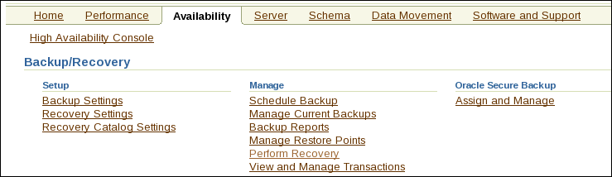
Recovery Manager (RMAN)
  Langage puissant de contrôle et de génération de script
  Intégré à Enterprise Manager
  API publiée qui assure l'interface avec la plupart des logiciels de sauvegarde courants
  Sauvegarde les fichiers de données, les fichiers de contrôle, les fichiers de journalisation archivés et les fichiers de paramètres serveur (SPFILE)
  Sauvegarde les fichiers sur disque ou sur bande
Notes:
Oracle Database 11g : Administration Workshop I 15 - <number>
Recovery Manager (RMAN)
RMAN est le composant d'Oracle Database utilisé pour les opérations de sauvegarde et de récupération. Il peut effectuer des sauvegardes cohérentes ou incohérentes, incrémentielles ou complètes, portant sur l'ensemble de la base ou sur une partie.
RMAN utilise son propre langage de contrôle des travaux et de génération de script, ainsi qu'une API publiée permettant l'interaction avec de nombreux logiciels de sauvegarde courants.
RMAN permet de stocker les sauvegardes sur disque, en vue d'une récupération rapide, ou sur bande, pour un stockage à long terme. Pour que RMAN puisse stocker les sauvegardes sur bande, vous devez soit utiliser Oracle Secure Backup, soit configurer une interface vers une unité MML (Media Management Library).
Enterprise Manager fournit une interface graphique qui propose les fonctionnalités les plus couramment utilisées de RMAN. Les opérations avancées de sauvegarde et de récupération sont accessibles par l'intermédiaire du client RMAN en mode ligne de commande. Pour plus d'informations sur ces fonctionnalités, reportez-vous au cours Oracle Database 11g : Administration Workshop II ou au manuel Oracle Backup and Recovery User's Guide.

Slide 9
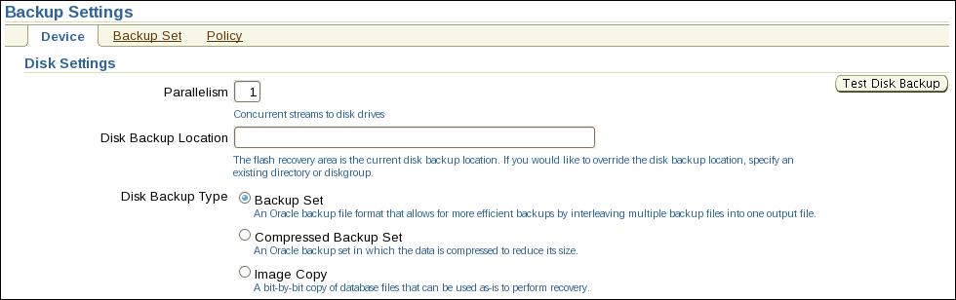
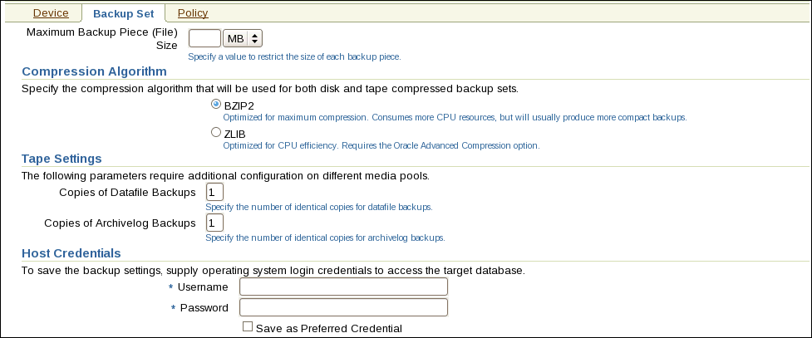
Configurer les paramètres de sauvegarde
Notes:
Oracle Database 11g : Administration Workshop I 15 - <number>
Configurer les paramètres de sauvegarde
Sélectionnez Enterprise Manager > Availability > Backup Settings. Cette page vous permet de gérer les paramètres persistants qui sont utilisés pour la création des sauvegardes. Il existe des paramètres distincts pour les sauvegardes sur disque et pour les sauvegardes sur bande. Les paramètres relatifs aux sauvegardes sur bande dépendent des possibilités de l'unité Media Management Library (MML). Les paramètres de sauvegarde sur disque sont les suivants :
Parallelism : Nombre de flux distincts d'informations de sauvegarde que vous souhaitez créer. La valeur appropriée dépend du matériel que vous utilisez. A mesure que les ressources matérielles augmentent, le degré de parallélisme nécessaire augmente également. En règle générale, vous devez définir un parallélisme égal au nombre de disques de l'emplacement de sauvegarde. Dans le cas des sauvegardes sur bande, indiquez le nombre de lecteurs de bande dont vous disposez.
Disk Backup Location : Emplacement où les sauvegardes doivent être stockées. L'emplacement par défaut est la zone de récupération rapide. Si vous souhaitez modifier ce paramètre, cliquez sur "Test Disk Backup" afin de vérifier que RMAN peut écrire dans le nouvel emplacement.
Disk Backup Type : Sélectionnez Backup Set (jeu de sauvegarde), Compressed Backup Set (jeu de sauvegarde compressé) ou Image Copy (copie d'image).
Cliquez sur l'onglet Backup Set pour définir la taille de fichier maximale des éléments de sauvegarde, pour indiquer l'algorithme de compression dans le cas des jeux de sauvegarde compressés et pour préciser la redondance dans le cas de sauvegardes sur bande. Les informations d'identification et de connexion (credentials) auprès de l'hôte sont nécessaires pour permettre à Enterprise Manager d'enregistrer les modifications apportées aux paramètres de sauvegarde.

Slide 10
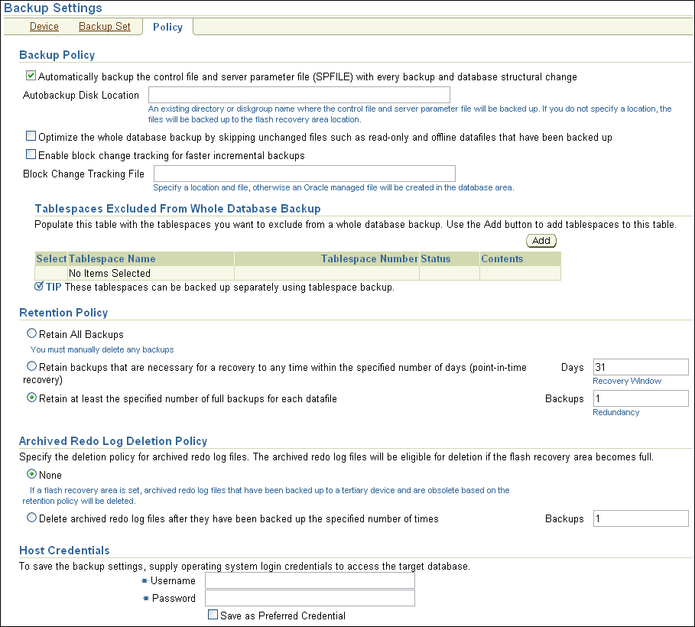

Configurer les paramètres de sauvegarde
Recommandation
Eléments de sauvegarde
Fichier de
suivi des
modifications
Fichiers de
données
Zone de récupération
Notes:
Oracle Database 11g : Administration Workshop I 15 - <number>
Configurer les paramètres de sauvegarde (suite)
Cliquez sur l'onglet Policy. Il propose les options suivantes :
Sauvegarder automatiquement le fichier de contrôle et le fichier de paramètres serveur avec chaque sauvegarde. Vous pouvez indiquer un emplacement pour les sauvegardes si vous ne souhaitez pas qu'elles soient placées dans la zone de récupération rapide.
Optimiser les sauvegardes en ne sauvegardant pas les fichiers qui sont parfaitement identiques à des fichiers déjà inclus dans les sauvegardes. Cette option permet d'ignorer les fichiers de données en lecture seule et les fichiers hors ligne.
Activer le suivi des modifications des blocs et indiquer un emplacement pour le fichier de suivi. Si vous prévoyez de créer des sauvegardes incrémentielles, cette option permet de réduire le temps nécessaire pour choisir les blocs à prendre en compte.
Exclure des tablespaces d'une sauvegarde totale de la base de données. Certains administrateurs choisissent de ne pas sauvegarder les tablespaces contenant des données ou des objets pouvant être facilement recréés (tels que des index ou des données faisant l'objet de fréquents chargements en mode batch).
Indiquer une stratégie de conservation et définir la durée pendant laquelle RMAN doit conserver les sauvegardes. Si vous utilisez la zone de récupération rapide pour le stockage des sauvegardes, RMAN supprime automatiquement les anciennes sauvegardes afin de libérer de la place pour les nouvelles (si la stratégie de conservation le permet). Par défaut, seule la dernière sauvegarde est conservée. La stratégie de conservation peut être définie sous la forme d'un nombre de sauvegardes ou d'un nombre de jours.

Slide 11
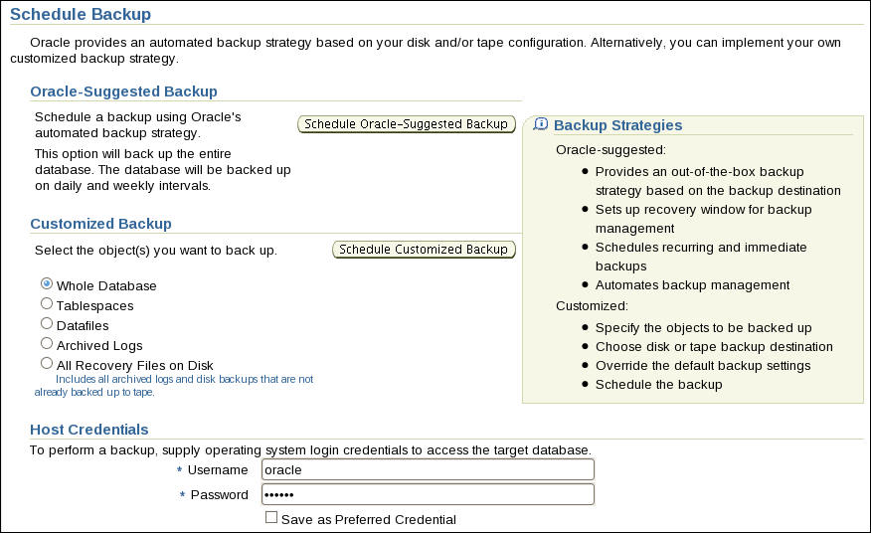
Planifier des sauvegardes : Stratégie
Notes:
Oracle Database 11g : Administration Workshop I 15 - <number>
Planifier des sauvegardes : Stratégie
Sélectionnez Enterprise Manager > Availability > Schedule Backup. Sélectionnez la stratégie de sauvegarde suggérée par Oracle ou votre propre stratégie personnalisée. La stratégie recommandée par Oracle consiste à créer une sauvegarde unique totale, effectuée base ouverte. Il s'agit d'une sauvegarde de ligne de base (baseline) incrémentielle de niveau 0. La stratégie de sauvegarde automatisée consiste ensuite à planifier des sauvegardes incrémentielles de niveau 1 pour chaque jour suivant. A partir du troisième jour, RMAN applique la sauvegarde de niveau 1 du début du jour n-1 à la sauvegarde de niveau 0 avant de commencer la sauvegarde incrémentielle de la journée en cours.
En cliquant sur Schedule Customized Backup, vous accédez à un plus large éventail d'options de configuration. Sélectionnez les objets que vous souhaitez sauvegarder : la base de données entière (par défaut), ou bien des tablespaces, des fichiers de données ou des fichiers de journalisation archivés individuels, ou encore des sauvegardes Oracle résidant actuellement sur disque (afin de les déplacer sur bande).
Les deux stratégies permettent de configurer des sauvegardes cryptées.

Slide 12
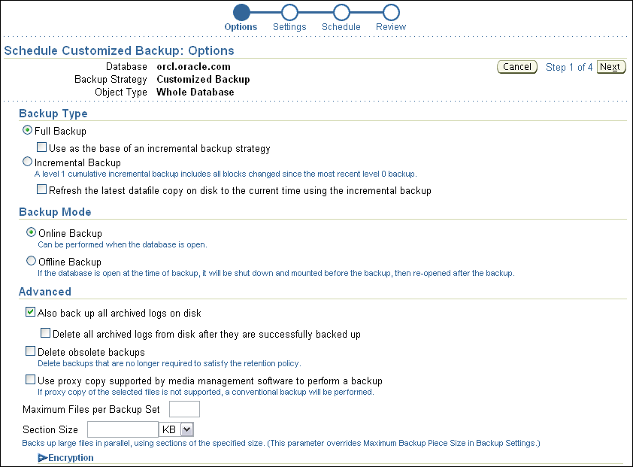
Planifier des sauvegardes : Options
Notes:
Oracle Database 11g : Administration Workshop I 15 - <number>
Planifier des sauvegardes : Options
Sélectionnez Full Backup ou Incremental Backup pour Backup Type. Si vous procédez à une sauvegarde complète de la base de données, vous pouvez sélectionner l'option "Use as the base of an incremental backup strategy" afin d'en faire une sauvegarde incrémentielle de niveau 0. Si vous utilisez des copies d'image, vous pouvez sélectionner l'option "Refresh the latest datafile copy on disk to the current time using the incremental backup" pour mettre à jour la sauvegarde existante plutôt que de créer une nouvelle copie.
Sélectionnez Online Backup si vous voulez effectuer cette tâche pendant que les utilisateurs continuent d'utiliser la base. Si les utilisateurs n'ont pas besoin d'accéder à la base, sélectionnez l'option Offline Backup, qui est effectuée sur une instance montée.
Sélectionnez "Delete obsolete backups" pour supprimer les sauvegardes qui n'entrent pas dans le cadre de la stratégie de conservation définie précédemment. RMAN supprime automatiquement les sauvegardes obsolètes si vous procédez à la sauvegarde dans la zone de récupération rapide. Les options avancées et le cryptage sont traités en détail dans le cours Oracle Database 11g : Administration Workshop II et dans la documentation relative à la sauvegarde et à la récupération.

Slide 13
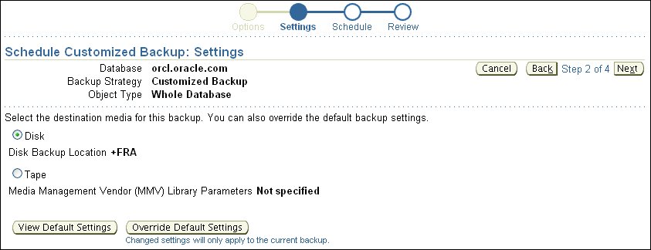
Planifier des sauvegardes : Paramètres
Notes:
Oracle Database 11g : Administration Workshop I 15 - <number>
Planifier des sauvegardes : Paramètres
Indiquez si la sauvegarde doit être stockée sur disque ou sur bande.
Pour créer une sauvegarde unique (en plus des sauvegardes planifiées), cliquez sur Override Current Settings et indiquez vos paramètres de sauvegarde.

Slide 14
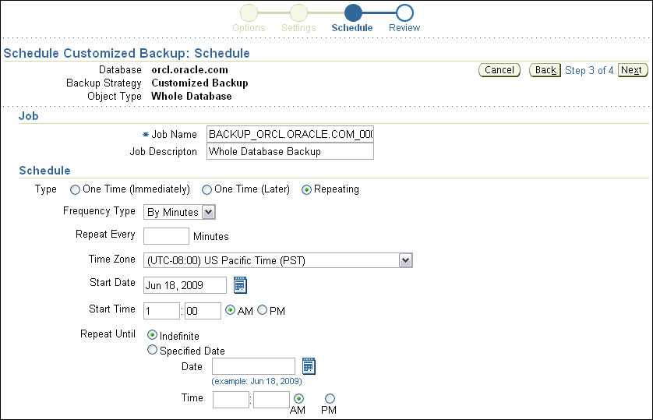
Planifier des sauvegardes : Planification
Notes:
Oracle Database 11g : Administration Workshop I 15 - <number>
Planifier des sauvegardes : Planification
Déterminez la façon dont la sauvegarde doit être planifiée : en tant que travail unique ou en tant que processus automatisé et récurrent.
Pour configurer une base de données pour une possibilité de récupération maximale, Oracle recommande la planification de sauvegardes régulières. L'automatisation des sauvegardes permet de simplifier la tâche de l'administrateur.
Si vous sélectionnez l'option Repeating, la page affiche des informations de planification supplémentaires.

Slide 15
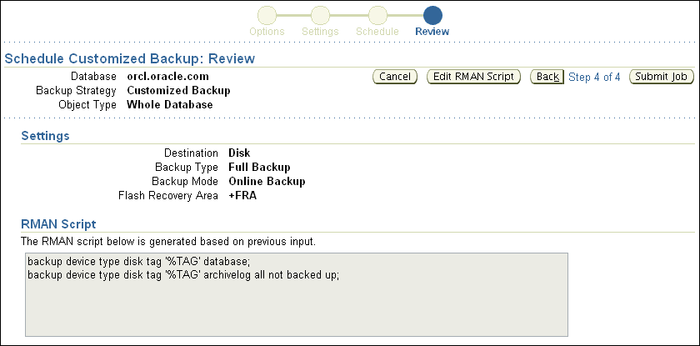
Planifier des sauvegardes : Récapitulatif
Notes:
Oracle Database 11g : Administration Workshop I 15 - <number>
Planifier des sauvegardes : Récapitulatif
RMAN utilise son propre langage de commande et de génération de script.
La page Review permet de personnaliser les scripts RMAN (si nécessaire) ou de les copier à des fins d'enregistrement.

Slide 16
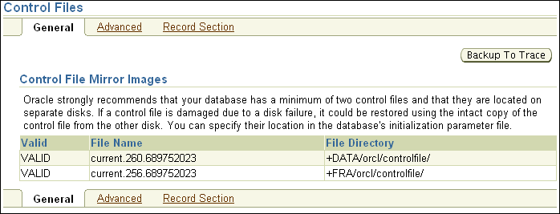
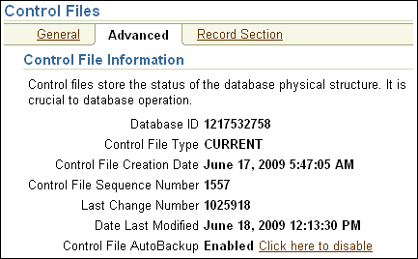
Sauvegarder le fichier de contrôle dans un fichier trace
Pour les fichiers de contrôle, vous disposez d'une option de sauvegarde supplémentaire.
En cas de perte de tous les fichiers de contrôle, il est possible d'effectuer une récupération en utilisant les sauvegardes effectuées dans un fichier trace.
Notes:
Oracle Database 11g : Administration Workshop I 15 - <number>
Sauvegarder le fichier de contrôle dans un fichier trace
Sélectionnez Enterprise Manager > Server > Control Files pour gérer les fichiers de contrôle de votre base de données. Les fichiers de contrôle disposent d'une option de sauvegarde supplémentaire : ils peuvent être sauvegardés dans un fichier trace. Une telle sauvegarde contient l'instruction SQL nécessaire pour recréer les fichiers de contrôle si toutes les copies sont perdues.
Bien que ce scénario soit très peu probable dans une base de données correctement configurée (avec plusieurs copies du fichier de contrôle placées sur des disques et des contrôleurs distincts), il reste néanmoins possible. L'administrateur doit donc sauvegarder le fichier de contrôle dans un fichier trace après chaque modification de la structure physique de la base (ajout de tablespaces ou de fichiers de données, ajout de groupes de fichiers de journalisation supplémentaires).
Pour créer des copies du fichier de contrôle dans un fichier trace, procédez comme indiqué
ci-dessus dans Enterprise Manager ou exécutez la commande SQL suivante :
SQL> ALTER DATABASE BACKUP CONTROLFILE TO TRACE;
La sauvegarde dans un fichier trace est créée à l'emplacement désigné par le paramètre d'initialisation DIAGNOSTIC_DEST (par exemple, /u01/app/oracle/diag/rdbms/orcl/orcl/trace avec un nom de fichier tel que orcl_vktm_8400.trc).
Vous pouvez consulter les informations du fichier de contrôle dans l'onglet Advanced de la page Control Files.

Slide 17
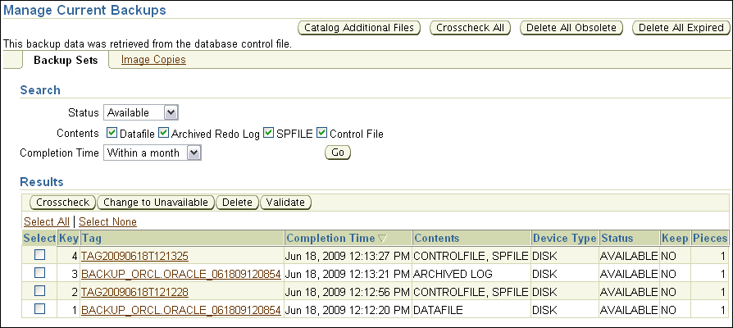
Gérer les sauvegardes
Notes:
Oracle Database 11g : Administration Workshop I 15 - <number>
Gérer les sauvegardes
Sélectionnez Enterprise Manager > Availability > Manage Current Backup pour gérer les sauvegardes existantes. Cette page indique le moment et l'emplacement de stockage (disque ou bande) de la sauvegarde et précise si celle-ci est toujours disponible.
Les quatre boutons affichés en haut de la page Manage Current Backups permettent d'utiliser les sauvegardes existantes :
Catalog Additional Files : Bien que RMAN (utilisé via Enterprise Manager) constitue la méthode recommandée pour créer des sauvegardes, vous avez la possibilité de créer des copies d'image ou des jeux de sauvegarde par d'autres moyens ou dans un autre environnement, si bien que RMAN n'en a pas connaissance. Cette tâche identifie de tels fichiers et les ajoute au catalogue.
Crosscheck All : RMAN peut supprimer automatiquement les sauvegardes obsolètes, mais vous pouvez également les supprimer à l'aide de commandes du système d'exploitation. Si vous supprimez une sauvegarde sans passer par RMAN, le catalogue ne sait pas qu'elle est manquante tant que vous n'avez pas procédé à une vérification croisée entre le catalogue et le contenu réel.
Delete All Obsolete : Cette option permet de supprimer les sauvegardes qui sont obsolètes en vertu de la stratégie de conservation.
Delete All Expired : Cette option permet de supprimer du catalogue les sauvegardes qui n'ont pas été trouvées lors de la vérification croisée.

Slide 18
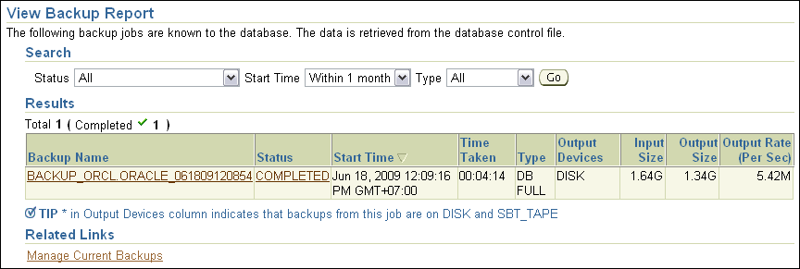
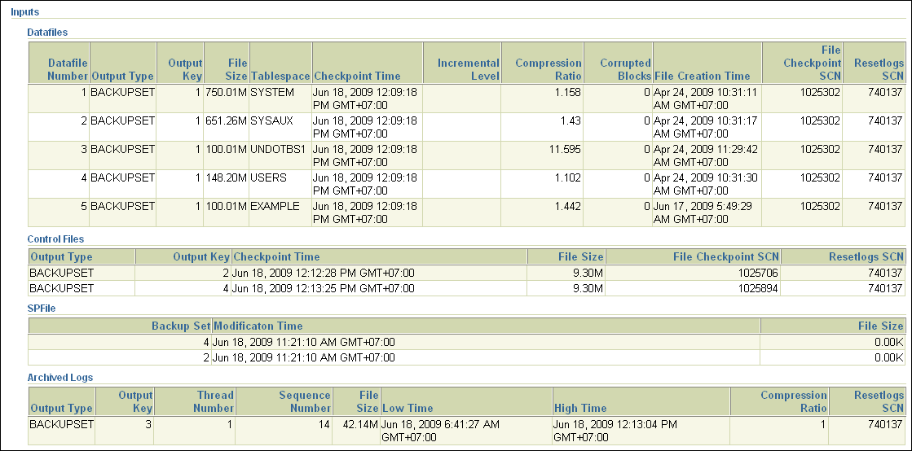
Afficher les états de sauvegarde
Notes:
Oracle Database 11g : Administration Workshop I 15 - <number>
Afficher les états de sauvegarde
Vous pouvez afficher les informations relatives aux tâches de sauvegarde en sélectionnant Enterprise Manager > Availability > Backup Reports. Le contenu de l'état de sauvegarde dépend du fichier de contrôle. L'état de sauvegarde contient des informations récapitulatives et détaillées sur les données d'entrée et de sortie d'un travail de sauvegarde spécifique : horodatage, numéro SCN, taille, taux de compression, données endommagées (éventuellement), etc.

Slide 19
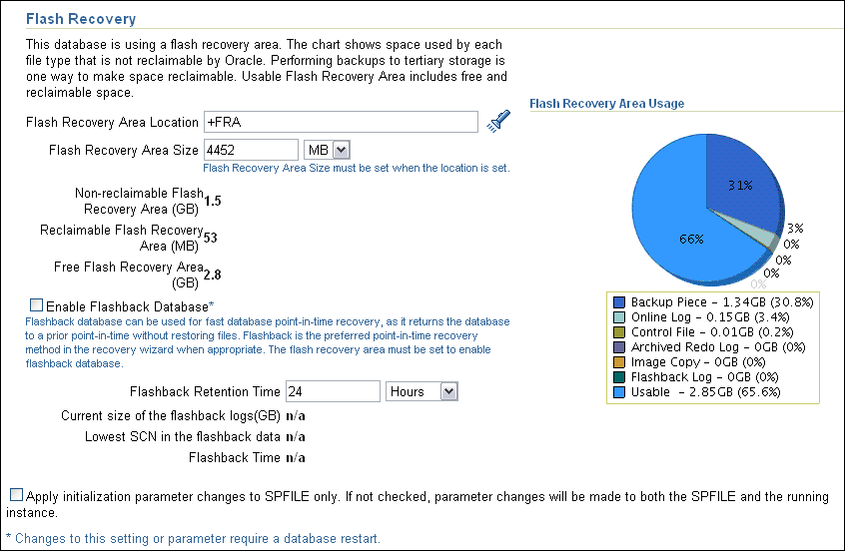
Surveiller la zone de récupération rapide
Notes:
Oracle Database 11g : Administration Workshop I 15 - <number>
Surveiller la zone de récupération rapide
Si vous avez configuré les fichiers de journalisation archivés afin qu'ils soient écrits dans la zone de récupération rapide, il est important de surveiller cet espace pour qu'il n'atteigne pas sa capacité maximale. Si l'instance ne parvient pas à créer un fichier de journalisation archivé en raison d'un manque d'espace, elle s'interrompt jusqu'à ce que l'administrateur corrige la situation.
Sélectionnez Enterprise Manager > Availability > Recovery Settings. Dans cette page, vous pouvez effectuer les opérations suivantes :
Vérifier la proportion de la zone de récupération rapide déjà consommée
Indiquer l'emplacement de la zone de récupération rapide
Indiquer la taille de la zone de récupération rapide
Configurer Flashback Database
Indiquer le délai de conservation
Le délai de conservation détermine le moment où les fichiers deviennent obsolètes (c'est-à-dire inutiles au regard de vos objectifs de récupération). La base de données Oracle gère automatiquement ce stockage en supprimant les fichiers qui ne sont plus utiles. Lorsque vous sauvegardez la zone de récupération, RMAN peut basculer vers d'autres destinations d'archivage si le fichier de journalisation archivé dans la zone de récupération rapide est inaccessible ou endommagé.
La copie périodique de sauvegardes sur bande libère de l'espace pour d'autres fichiers dans la zone de récupération rapide. En revanche, l'extraction et la récupération demandent alors plus de temps.
Remarque : L'interface d'Enterprise Manager n'a pas encore été mise à jour pour refléter la modification du nom anglais de la zone de récupération rapide en "fast recovery area" (au lieu de "flash recovery area").

Slide 20




Utiliser la ligne de commande RMAN
1
$ rman target /
RMAN> CONFIGURE …
RMAN> BACKUP DATABASE PLUS ARCHIVELOG;
2
3
Copies
Fichiers de contrôle
Fichier de journalisation archivé
SPFILE
Fichiers
de données
Notes:
Oracle Database 11g : Administration Workshop I 15 - <number>
Utiliser la ligne de commande RMAN
1. Dans une session de terminal, lancez RMAN et connectez-vous à la base de données cible.
2. Exécutez les commandes de configuration suivantes :
CONFIGURE DEFAULT DEVICE TYPE TO disk;
CONFIGURE DEVICE TYPE DISK BACKUP TYPE TO COPY;
CONFIGURE CONTROLFILE AUTOBACKUP ON;
3. Une sauvegarde totale de la base est une copie de tous les fichiers de données et du fichier de contrôle. Vous pouvez éventuellement inclure le fichier des paramètres serveur (SPFILE) et les fichiers de journalisation archivés (archived redo logs). Pour créer une copie d'image de tous les fichiers de la base de données à l'aide de RMAN, il suffit de monter ou d'ouvrir la base, de lancer RMAN et d'exécuter la commande BACKUP indiquée dans la diapositive ci-dessus.
Vous pouvez également choisir l'option DELETE INPUT lorsque vous sauvegardez des fichiers de journalisation archivés.
Ainsi, RMAN supprimera ces fichiers après les avoir sauvegardés. Cette méthode est particulièrement utile en l'absence de zone de récupération rapide. En effet, celle-ci gère automatiquement l'espace en supprimant des fichiers pour répondre aux nouvelles demandes. Dans ce cas, la commande RMAN serait la suivante :
RMAN> BACKUP DATABASE PLUS ARCHIVELOG DELETE INPUT;
Vous pouvez également créer une sauvegarde (jeu de sauvegarde ou copie d'image) à partir de copies d'image antérieures de tous les fichiers de données et de contrôle de la base, en exécutant la commande suivante :
RMAN> BACKUP COPY OF DATABASE;

Slide 21
Quiz
La fonctionnalité de suivi des modifications permet à RMAN d'ignorer les blocs qui n'ont pas changé depuis la dernière sauvegarde lorsqu'il effectue une sauvegarde en tant que copie d'image.
  Vrai
  Faux
Notes:
Oracle Database 11g : Administration Workshop I 15 - <number>
Réponse : 2

Slide 22
Synthèse
Ce chapitre vous a permis d'apprendre à :
  créer des sauvegardes cohérentes de la base de données
  sauvegarder la base de données sans l'arrêter
  créer des sauvegardes incrémentielles
  automatiser les sauvegardes de la base de données
  gérer les sauvegardes et afficher les états associés
  surveiller la zone de récupération rapide
Notes:
Oracle Database 11g : Administration Workshop I 15 - <number>

Slide 23
Présentation de l'exercice 15 :
Créer des sauvegardes de la base de données
Dans cet exercice, vous allez :
  sauvegarder la base de données pendant qu'elle est ouverte pour les utilisateurs
  planifier des sauvegardes incrémentielles automatiques de la base pendant la nuit
Notes:
Oracle Database 11g : Administration Workshop I 15 - <number>

